Slide 1
CHÀO MỪNG CÁC EM ĐẾN VỚI TIẾT
Toán lớp 1

Slide 2
TOÁN LỚP 1
Các số 7 , 8 , 9

Slide 3
Cả lớp cùng nghe bài Bé tập đếm

Slide 4
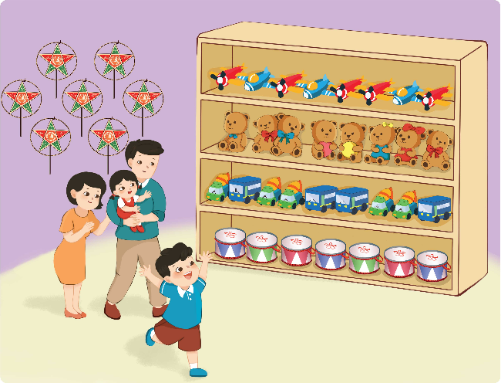

Slide 5
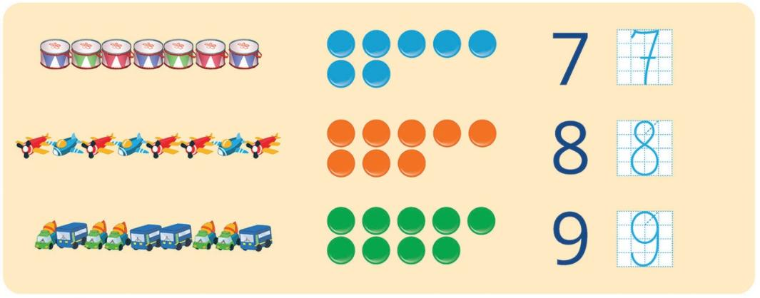

Slide 9
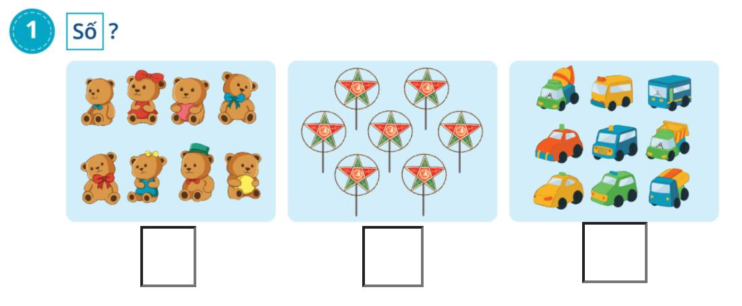
8
7
9

Slide 11
6
3
4
8

Slide 12
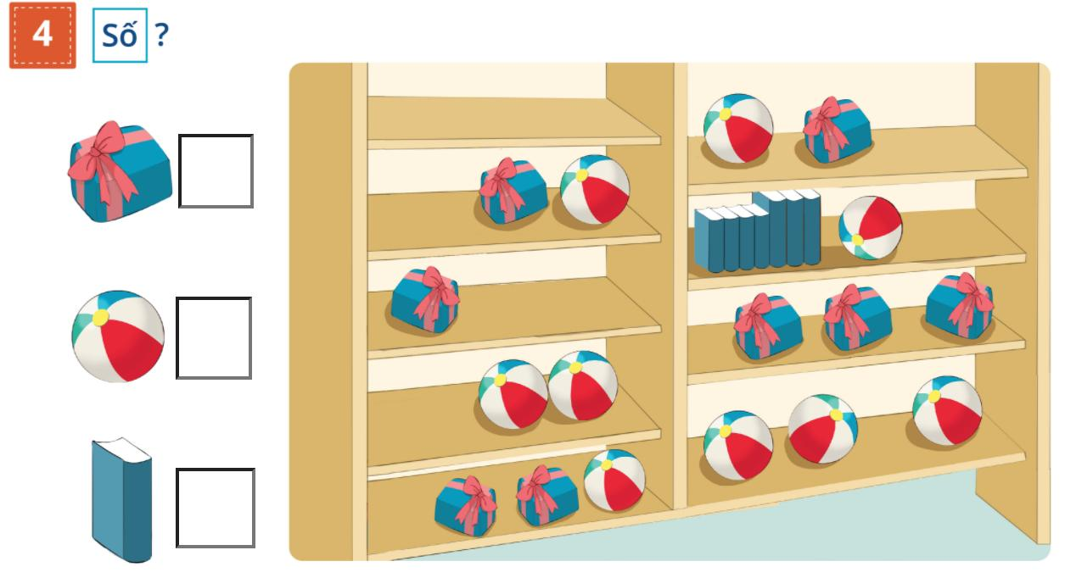
8
9
7

Slide 13
Củng cố - Dặn dò
- Nhận xét tiết học
Chuẩn bị bài sau:

